Slide 1
מיזוגים ורכישות
גורמי הצלחה וכשלון
ד”ר יעקב ובר
מרצה בכיר
החומר במצגת זו מפורט בהרחבה בספרו של ד"ר יעקב ובר :
ניהול מיזוגים ורכישות

Slide 2

תופעת המיזוגים והרכישות (M&A)
גידול עצום ב - M&A
-M&Aאסטרטגיה העיקרית
בעולם ליציאה לזירה הבינלאומית
3. אחוז הצלחות/כשלונות

Slide 3
F.D.I
השקעות כספיות
Cross –Bord
M&A
1990
זמן 2001

Slide 4

גורמי הצלחה / כישלון
של M & A
שלושה תחומי מחקר
1. כלכלה / מימון
2. ניהול אסטרטגי
3. התנהגות ארגונית
סיכום: שילוב תחומי הידע להצלחת M & A

Slide 5
דרגת – הסיכון לכשלון בשלבים של
תהליך מיזוג/רכישה :
תהליך האינטגרציה של הארגונים
לאחר ההסכם
53%
30%
17%
תהליך משא ומתן
ניתוח אסטרטגי, סינון מועמדים ותהליך
Due Diligence

Slide 6
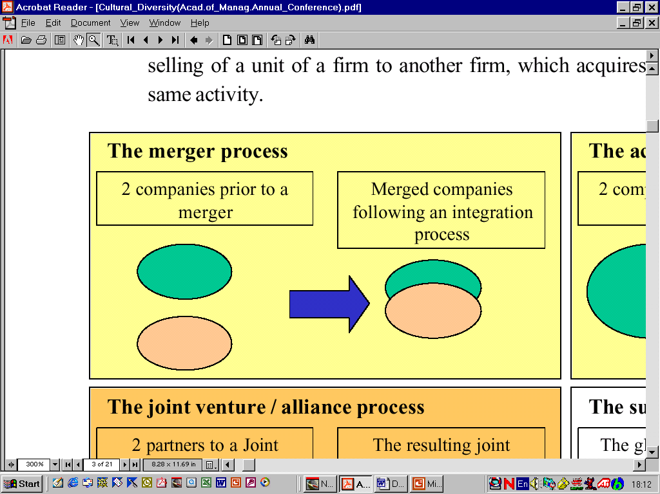
תהליך המיזוג

Slide 7
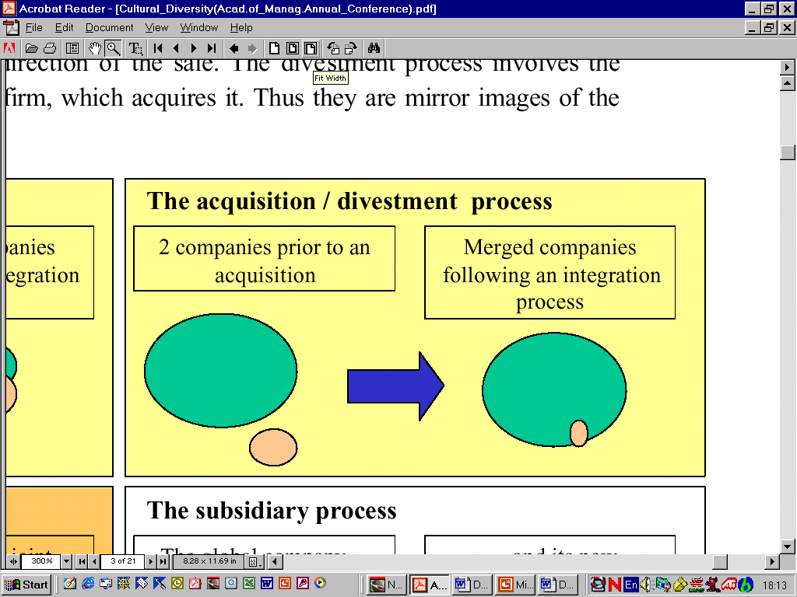
תהליך הרכישה

Slide 8
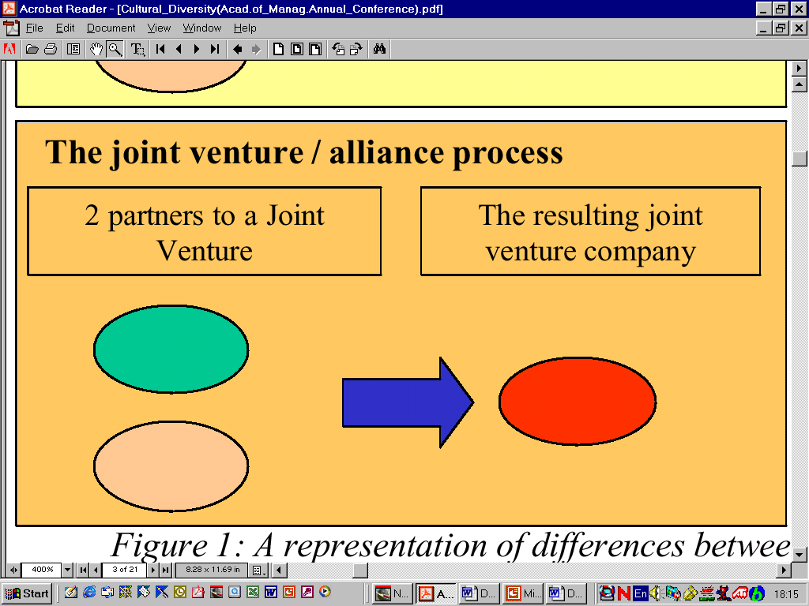
הקמת מיזם משותף

Slide 9
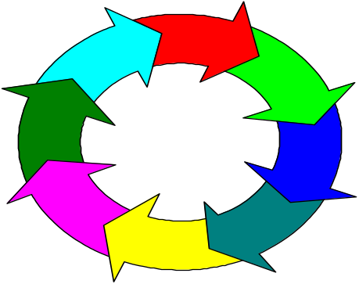
סינרגיזם - יצירת ערך
תחומי יצירת ערך
שיתוף משאבי תפעול :
דוגמאות : איחוד פונקציות והתייעלות ( יצור, שיווק,מלאי…).
הצלבה בערוצי הפצה.
העברת מיומנויות פונקציונליות:
דוגמאות : ידע במחקר ופיתוח , בשיווק ,בייצור.

Slide 10

מיומנויות ניהול כללי :
דוגמאות: קביעת / בחירת כיוון אסטרטגי , מנהיגות
שימוש בכלים אנליטים לתכנון אסטרטגי ופיננסי ידע בבקרה,
ניהול משאבי אנוש

Slide 11
הטבות קומבינציה:
דוגמאות : כוח מיקוח מול ספקים / לקוחות ( גודל )
יתרונות לגודל ( כולל עקום ניסיון )
העברת משאבים כספיים בעלויות נמוכות יציבות - פיזור סיכון
מוניטין
יתרונות אחרים:
הקטנת תחרות , השלמת מוצרים , חקירת תחום ( לקראת רכישה סידרתית),
רכישת פלטפורמה

Slide 12
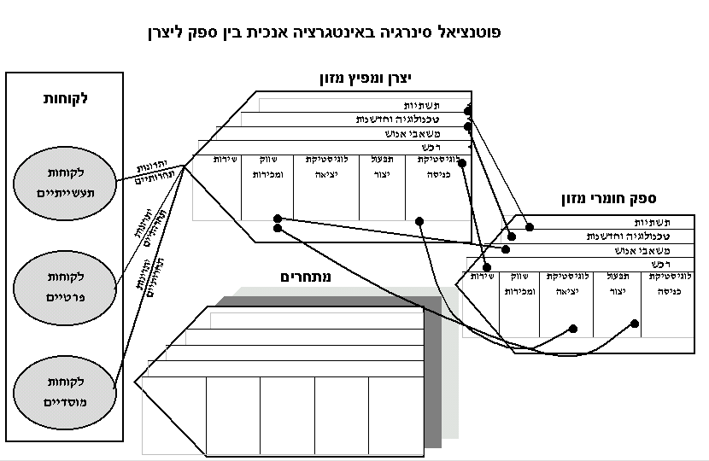

Slide 13
76%
Notes:
Good after noon
Seventy six. As every thing else in life it can have various meanings. One of them is the one that Mackenzie found – 76% of top executives
אחר צהריים טובים,
המספר הוא 76. אני לא יודע מה זה אומר לכם. עבורי זה סמל לחשיבות של הגורם האנושי בארגונים, במיוחד בעת מיזוג. ולמה אני מתכוון? כשחברת הייעוץ הגדולה מקינזי חקרה בשנת 2000 את נושא המיזוגים ורכישות הם גילו בסקר שעשו בקרב עשרות מנהלים בכירים ש- 76% מהם טוענים שמה שהכי מפחיד אותם במהלך של מיזוג או רכישה הוא- עזיבת מנהלים בכירים.
לצד חשש זה נמצאים פרמטרים נוספים: communication and cultural integration
כמי שחוקר את התחום מזה 15 שנה, אני יכול לומר שמדהים לגלות שמה שמלחיץ מנהלים זה לא מחיר המניה, ולא כשלון טכנולוגי אלא הגורם האנושי.
אני ד"ר וובר מרצה, מומחה וחוקר בנושא של מיזוגים ורכישות.
ובהרצאתי אתייחס לתהליך שמביא לכדי עזיבת מנהלים חברות בעקבות מיזוג.
אצביע על מה הוא הגורם המשמעותי יותר שאליו יש לתת את הדעת ושינוי סדרי עדיפויות בעת שמנהלים מיזוגים ורכישות.
והמלצות למחקר עתידי כמו גם המלצות למנהלים

Slide 14
The effects of culture clash in IM&As
Antecedent conditions
Affective states
Conflictual behavior
National
Culture
Stress and Tension
Level of Commitment
Turnover
Level of Integration
Effectivnes
Negative Attitudes
Level of Cooperation
Corporate Culture
Notes:
בואו תפתחו בבקשה את החומר שנמצא לפניכם הם המודל הזה. תודה.
כמו שאמרתי הגורם האנושי הוא החשוב ולא בכדי.
עזיבת מנהלים, שהם הגורם האנושי המוביל והמשמעותי בכל ארגון, מובילה לירידה באפקטיביות הארגונית (מצביע על החלק הזה במודל) שזה בעצם הביצועים הפיננסיים של הגוף המתמזג.
הפגיעה הזו בהצלחה הפיננסית של המיזוג היא לשון אחר – כשלון.
וכולנו מכירים את הנתון שמדבר על 17 אחוזי הצלחה של מיזוגים ונתון עדכני של חברת דלויט טוש שמדבר על 9 אחוזי הצלחה בלבד.
ולכן השאלה המתבקשת היא – למה כל כך הרבה מיזוגים נכשלים.
ישנם שלושה גורמים משפיעים
רמת האינטגרציה זה הדבר הראשון שמעניין מנהלים לצורך ניצול פוטנציאל סינרגיה. האינט' יוצרת מגע בין התרבויות ומגדירה את עוצמת המגע והתדירות שלה. צריך לזכור שצד אחד משתלט על הצד השני
במקרה של תרבות לאומית נחשפים למימדים של תרבות לאומית מה
וזה דבר שמודעים לו בספרות.
דבר שלא מודעים לו וחסר בספרות זה ההשפעה של הבדלי תרבות ארגונית.
אלה שתי רמות שונות של תרבות. שהקשר ביניהן עדיין לא ברור. ראה מחקרים של הפוסטדה וקולגות מ- 1990 וובר וקולגות מ- 1996.
הבדלי התרבות שיוצרים בעיות תקשורת ודורשים מהנשלטים להשתנות יוצרים אצלם מתח ולחץ ועמדות שליליות.
המצב הרגשי יוצר ירידה במחויבות של מנהלים להצלחת המיזוג וירידה בשיתוף הפעולה של הנשלטים עם הרוכשים.
התנהגות זו בסופו של דבר מביאה לנטישת מנהלים דווקא הטובים, ופוגעת בביצועים הפיננסיים של המיזוג.

Slide 15
7 corporate culture dimensions
1. Innovation and Action Orientation
2. Performance Orientation
3. Reward Orientation
4. Risk Taking Orientation
5. Lateral Integration
6. Top Management Contact
7. Autonomy and Decision Making

Slide 16
מימדי תרבות ארגונית
גישה לחדשנות ולפעילות
דוגמא: מנהלים צריכים להגיב במהירות לשינויים בסביבה כדי להצליח
גישה לסיכון
דוגמא: מנהלים יתקדמו מהר יותר אם ישקלו בזהירות
את צעדיהם ויפעלו לאט ובביטחון
מגע אנכי
דוגמא: מנהלים בדרכי ביניים יהיו אפקטיביים יותר אם יקבלו חום ,
תמיכה ועידוד מהמנהלים הבכירים
קשר אופקי
דוגמא: מנהלים יצליחו יותר אם יקיימו תקשורת ושיתוף פעולה
עם עמיתים באותה רמת ניהול

Slide 17
מימדי תרבות ארגונית
(המשך)
אוטונומיה ועשיית החלטות
דוגמא: מנהלים יהיו יותר אפקטיביים ככל שיהיו יותר עצמאיים בקבלת החלטות
גישה לביצועים
דוגמא: מנהלים יצליחו יותר אם ידרשו מהם באופן מתמיד שיפור בתפקוד האישי והקבוצתי
גישה לתגמולים
דוגמא: קידום מנהלים צריך להיות רק על בסיס מצוינות בביצוע התפקיד
תגמולים צריכים להתבסס על הממוצע בענף

Slide 18
מיזוג טבע ואביק : הבדלי תרבות וגישות אינטגרציה
מימדי תרבות רמת ההבדל דירוג החברות במימד זה
טבע אביק
1. גישה לחדשנות ופעילות מאד גבוהה נמוך גבוה
2. גישה לסיכון מאוד גבוהה נמוך גבוה
3. מגע אנכי נמוכה גבוה גבוה
4. קשר אופקי בינונית נמוך גבוה
5. אוטונומיה ועשיית החלטות מאד גבוהה גבוה נמוך
6. גישה לביצועים מאד גבוהה נמוך גבוה
7. גישה לתגמולים מאד גבוהה נמוך גבוה

Slide 19
גורמי הצלחה / כישלון
של M & A
שלושה תחומי מחקר
1. כלכלה / מימון
2. ניהול אסטרטגי
3. התנהגות ארגונית
סיכום: שילוב תחומי הידע להצלחת M & A

Slide 20
מודל יצירת ערך במיזוגים ורכישות
ד"ר יעקב ובר
תהליך היישום
תהליך מו"מ
תהליך תיכנון
ניתוח סינרגיה והבדלי תרבות אירגונית
יצירת ערך:
מערכות בקרה
גישת
אינטגרציה
נבחרת
הסכם
מו"מ
שלבי יישום
הערכה
פיננסית
ואסטרטגית
סינון
ומיון
תכנון
אסטרטגי
הכנת מצע
לאינטגרציה
(תוכנית עבודה)
D.D.
מורחב
תיכנון אינטגרציה
ניהול סיכונים
קריטריונים
לעבודת הכנה טובה
בעיות בעשיית
החלטות

Slide 21
מודל ניהול אסטרטגי
יעוד החברה
פרופיל החברה
סביבה חיצונית וניתוח ענפי
ניתוח ובחירת אסטרטגיה
יעדים לטווח ארוך
אסטרטגית - על
יעדים לטווח קצר
אסטרטגיות פונקציונאליות
נוהלים
מיסוד האסטרטגיה
בקרה והערכה

Slide 22
גישות אינטגרציה
שני מימדים:
1. רמת הקשר הסינרגטי
2. הצורך באוטונומיה ושמירת התרבות הארגונית
רמת הקשר הסינרגטי
גבוהה נמוכה
צורך
באוטונומיה
ושמירת
תרבות
ארגונית
סימביוזה שימור
הטמעה ( החזקות)
גבוה
נמוך

Slide 23
גישות אינטגרציה וההדגשים בתהליך האינטגרציה
הטמעה שימור סימביוזה
איזון ציפיות נקבעות תהליך למידה התאמה
ציפיות מראש מתפתח הדדית
מנהיגות העברת שייכות/ אישור / חיזוק הגדרה מחודשת
מחויבות לרוכש מטרות לנרכש של מטרות
ניהול מגעים ניהול מעבר: שמירת הגבולות זרימה מבוקרת
צוות מעבר והזדהות של הנרכש בגבולות הארגונים

Slide 24
Coming together is a beginning, staying together is progress, and working together is success
Henry Ford

Slide 25
THE CENERIC VALUE CHAIN
FIRM INFRASTRUCTURE
HUMAN RESOURCE MANAGEMENT
SUPPORT
ACTIVITES
TECHNOLOGY DEVELOPMENT
PROCUREMENT
INBOUND
LOGISTICS
PRIMARY
ACTIVITIES
OUTBOUUND
LOGISTICS
MARKETING
SALES &
OPERATIONS
SERVICE
UPSTREAM VALUE ACTIVITIES
DOWNSTREAM VALUE ACTIVITIES

Slide 26
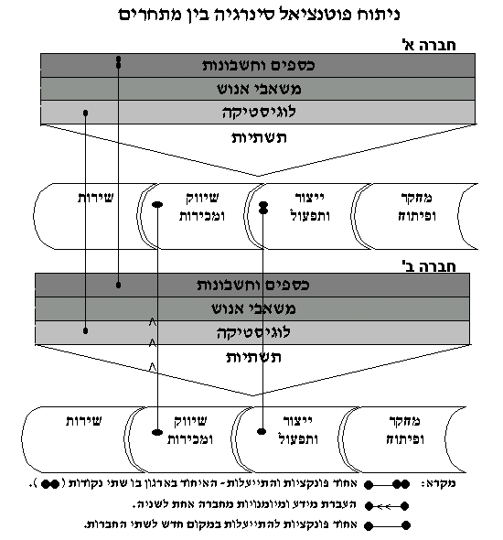

Slide 27
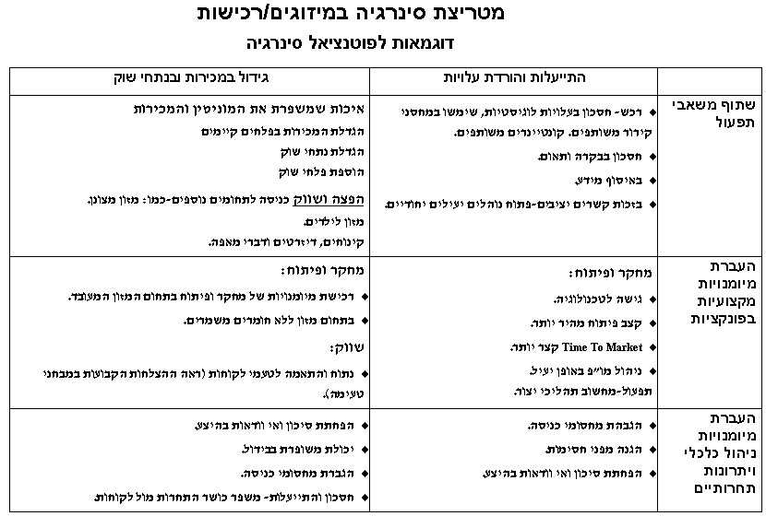

Slide 28
תהליך עשיית החלטות
א. מיזוג / רכישה מול ניהול אסטרטגי שוטף (רצף)
ספורדי , אקראי , חד פעמי לעומת תכנון מסודר כגון הגדלת קיבולת יצור
לא שגרתי / קשה לצבור ניסיון לעומת נהלים במסגרת קבועה כגון השקעות הון
אופורטוניסטי לעומת זהיר עד סיכון מחושב
החלטה מהירה לעומת מהירות יחסית נמוכה
גישה למידע ועיבוד מידע - חלקי לעומת מידע רב יחסית ועיבוד מידע מסודר
Take it or leave it לעומת אינרציה,תיקון,הגדרות מחדש,ניתוח היתכנות
סיכום רמת סיכון גבוהה מאד

Slide 29

Antecedent conditions
Level of Integration
Exploit synergy
Removal of autonomy
Contact between cultures
Dominant culture
National culture distance
Hofstede et al., 1990
Weber et al., 1996
Corporate culture differences

Slide 30
THE MEASUREMENT TOOL
Reliability
Convergence validity
Discriminant validity
Predictive validity:
Shareholder value
Turnover
Predicting turnover up to 4 years after the merger

Slide 31

CONCLUSIONS
Must consider human factor as well as
financial and strategic factors
Must consider corporate culture as well
as national culture
Should use measurement tools
Notes:
At the beginning I started with top executives highest concern: the retention of key talents and managers that eventually leads to performance. Following the model presented earlier we know that for a successful planning and implementation of IM&As we need to consider:
Human factor as well as financial and strategic factors.
To predict effects on top executives we need to consider Corporate culture not only national culture
We have a measurement tool that shows reliability and validity. That can predict , for instance, turnover up to 4 years after the merger.

Slide 32

Managerial implications
Planning
Negotiation
Post-merger integration

Slide 33

Future research in IM&As
Relationship between national and corporate cultures
Human resource practices

Slide 34
Coming together is a beginning, staying together is progress, and working together is success
Henry Ford

Slide 35
פירמידת מרכיבי תרבות
מרכיבים
גלויים
ערכים
הנחות יסוד והשערות בסיסיות
אמונות עסקיות

Slide 36
הגדרת תרבות ארגונית
מערכת אמונות
(גם ערכים , הנחות יסוד , נורמות )
מתפתחת , המשותפת למנהלים על הדרך
הרצויה לניהול הארגון
לשם התמודדות עם התאמה לסביבתו

Slide 37
הגדרת תרבות ארגונית
אמונות - קשר בין משתנים , ערכים , הנחות יסוד
דינמיות - “מתפתחת” , היסטוריה , שינויים עתידיים בסביבה
משותפת - אחרת אין תרבות , תרבות חזקה
דרך רצויה - על בסיס האמונות , מנהיגות
לא כולל:
התנהגויות גלויות
שפה ( כתובה , מדוברת )
סמלים
סביבה פיסית

Slide 38

תופעות ללחץ / מתח במיזוגים/ רכישות
1. FIGHT & FLIGHT
2. כעס ואגרסיביות
3. מחלות , איחורים , חיסורים
4. פגיעה בעבודה
5. העמסת שולחן
6. עיסוק יתר בנושאי המיזוג

Slide 39
סיבות ללחץ
1. אי ודאות
סביבה חיצונית : ספקים , לקוחות
סביבה פנימית : מבנה ארגוני , בעלי תפקידים , שיטות עבודה ונהלים
הבדלי תרבות ארגונית
הפרט : מעמד בארגון , שינויים בתפקיד ובעצמאות , שינויים בתגמול ובהטבות
2. עומס עבודה נוסף
3. מתח שמחלחל מלמעלה

Slide 40

נושאים לתקשורת (לפי רמות ניהול )
1. עובדות כלליות על המיזוג:
גודל השותפים , מוצריהם , היסטוריה , מנהלי מפתח , מיקום
2. סיבות למיזוג - רציונל:
על ההסכם - בכלליות
מה הארגון והאנשים ירוויחו / יפסידו ?
איך יתקדם תהליך המיזוג : מי מנהל האינטגרציה , הקמת צוות , סדנאות ?
כיצד ינוהלו העסקים בתקופת המעבר ?
השלכות למקומות העבודה
מה לומר ללקוחות , ספקים ?
שינוי בשם או לוגו
צמצומים , סגירת מפעלים
שינוי מוצר ואסטרטגיה
שינוי תגמול והטבות

Slide 41
נושאים לתקשורת ( לפי רמות )
3. אפילו כשאין בתכניות:
מי יעשה החלטות ?
מתי יש לצפות להחלטות ?
איך שני הצדדים יהיו מעורבים ?
4. לאחר שנעשו החלטות:
שינוי יעוד ואסטרטגיה
שינוי מבנה , מערכות ותפקידים
שינוי בצורות הדיווח
שינוי בתפקידים
הזדמנויות קריירה
שינוי מדיניות ונהלים
פיטורים , גיוסים
הרציונל לכל הנ”ל

Slide 42
ערוצי תקשורת (המשך)
3. פגישות מנהלים:
עם שני הצדדים
מנהיגי דעות ומידע
4. פגישות נוספות לשאלות
5. וידאו טייפ
עלוני חדשות ומידע
מספרי טלפון למידע

Slide 43
גישות אינטגרציה
שני מימדים:
1. רמת הקשר הסינרגטי
2. הצורך באוטונומיה ושמירת התרבות הארגונית
רמת הקשר הסינרגטי
גבוהה נמוכה
צורך
באוטונומיה
ושמירת
תרבות
ארגונית
סימביוזה שימור
הטמעה ( החזקות)
גבוה
נמוך

Slide 44
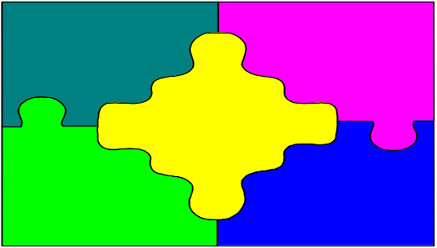
בעיות בתהליך אינטגרציה
דטרמיניזם
הרס ערך סינרגי
ואקום מנהיגותי
שיקולים בגישות אינטגרציה
איזון ציפיות - דטרמיניזם מול התאמה
מנהיגות
ניהול מגעים
גישות אינטגרציה ואיזון ציפיות
גישות אינטגרציה ומיסוד מנהיגות
גישות אינטגרציה וניהול מגעים

Slide 45
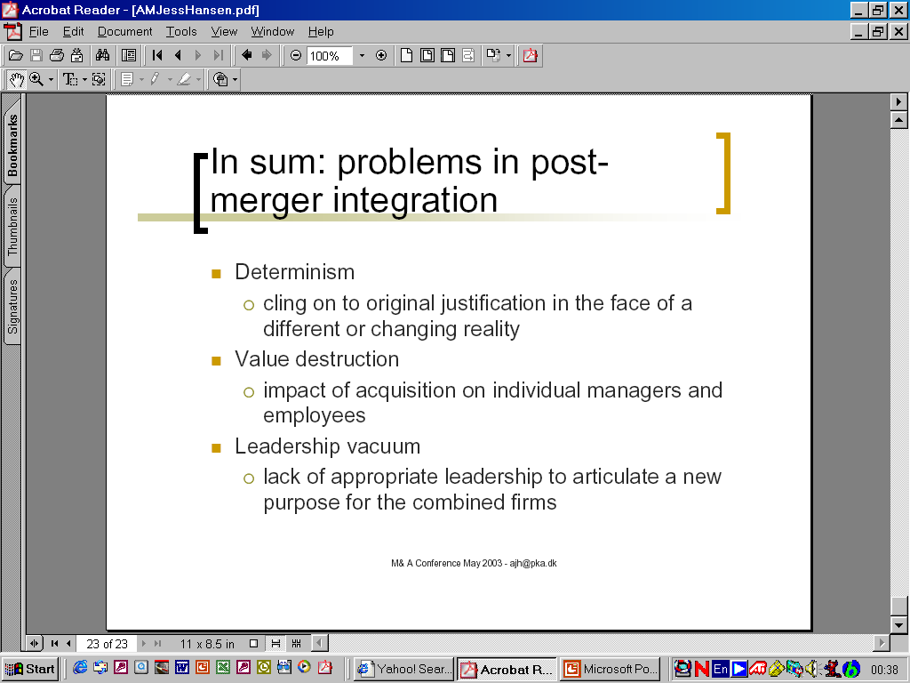
Problems In Post – Acquisition Integration

Slide 46
גישות אינטגרציה וההדגשים בתהליך האינטגרציה
הטמעה שימור סימביוזה
איזון ציפיות נקבעות תהליך למידה התאמה
ציפיות מראש מתפתח הדדית
מנהיגות העברת שייכות/ אישור / חיזוק הגדרה מחודשת
מחויבות לרוכש מטרות לנרכש של מטרות
ניהול מגעים ניהול מעבר: שמירת הגבולות זרימה מבוקרת
צוות מעבר והזדהות של הנרכש בגבולות הארגונים

Slide 47

אינטגרציה
הכנת תשתית
הבנה ארגונית הדדית ( טכנית )
מנהלים , שיטות גישות הכל ארגון
מהות היכולות שיועברו
רצון לעבוד יחד
קבולת / יכולת להעברת וקבלת יכולות אסטרטגיות
הקצאת משאבים
הבנת סיבה - תוצאה של יתרונות תחרותיים

Slide 48

אינטגרציה - הצעדים הראשונים
כללי:
בתקופת ההמרה - לפני האינטגרציה
ביצוע הפעולות - סימולטני
קצב ההתקדמות - לפי גישת האינטגרציה

Slide 49
הצעדים הראשונים:
1. ניהול המגעים - “ שומר השער”
2. איזון התפעול - מטרות מיידיות / גורמים שישארו ללא שינוי
3. יעוד מחודש
4. בדיקה חוזרת ובקרה
5. חיזוק הארגון הנרכש
6. פיתוח הבנה הדדית
7. בנית אמון

Slide 50

יצירת ערך לפי גישות האינטגרציה
1. הכנת תוכנית לאינטגרציה
א. מנהיג ברור
ב. בחירה ומינוי מנהלים
ג. מבנה מעבר וצוותי משימה לפי שני מימדים: 1. קריטיות 2. התאמה
ד. לו”ז לאינטגרציה
ה. תקשורת
2. ניהול תהליך רציונליזציה
א. עלויות “לא ממשיות”
ב. שוני בין הפונקציות המתאחדות
3. דגש על הנוהל והשיטה הטובים ביותר
4. ניצול יתרונות משלימים
5. התאמה לפי אפיונים

Slide 51
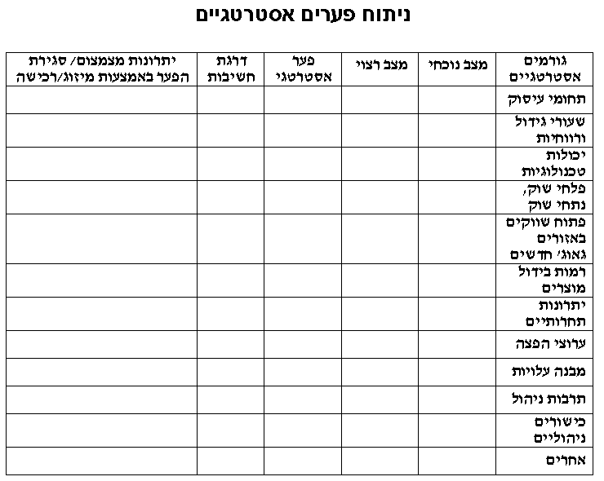

Slide 52
